Slide 1
Herramientas IA
Aplicaciones

Slide 2

Es un generador de contenido que mejora la redacción y se ajusta según el tono de lenguaje y el objetivo del contenido a crear.
Cuenta en sus herramientas con: chat, reescritura de contenido, realiza resumen, descripciones de instagram, publicidad para google o facebook, contenido orientado hacia páginas web, redacciones de correo, entre otros.
Ofrece una prueba gratis de 7 días. Vamos a hacer un ejercicio sencillo:

Slide 3

En primer lugar accede a:
https://es.hypotenuse.ai/
Haga clic en el botón:

Slide 4
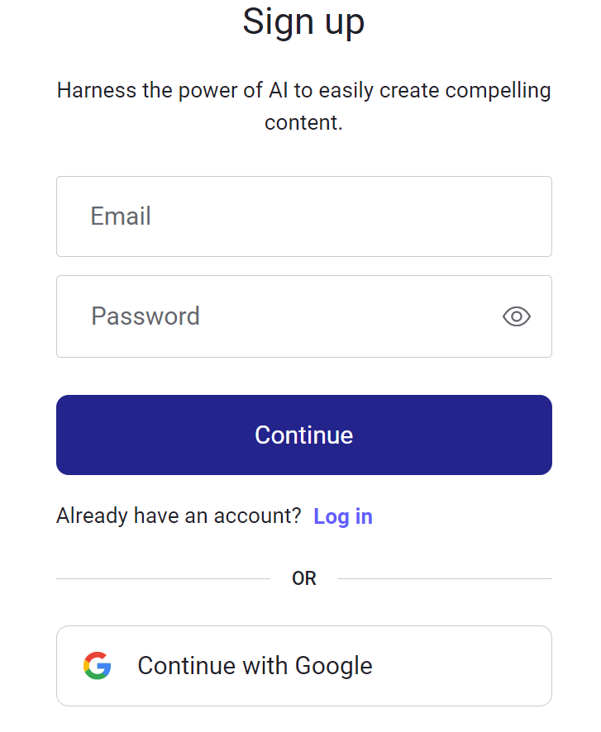
Te pedirá el correo o si sigues con tu cuenta Google, te recomiendo la segunda opción continuar con tu cuenta de Google.

Slide 5
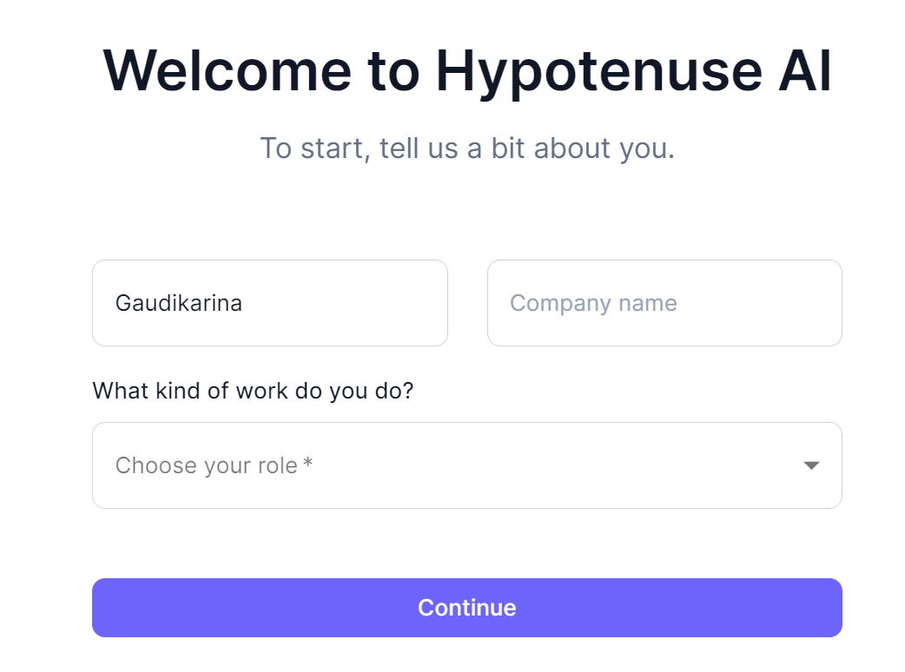
Verifica tu correo y sigue los pasos de registro.
En el rol: Educación
En compañía déjalo en blanco

Slide 6
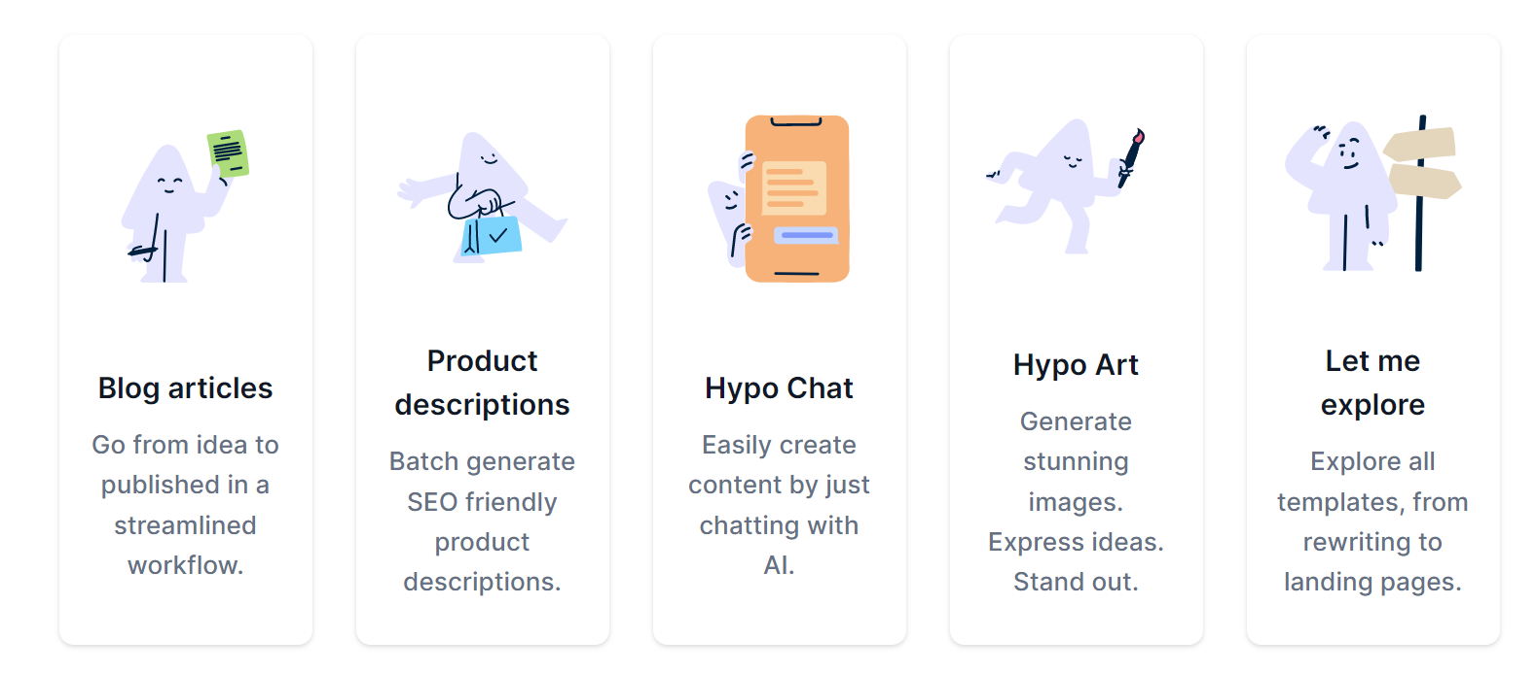
Escoje la opción Let me explore

Slide 7
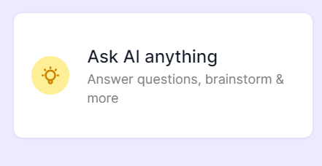
Enfocados en el proyecto de sociales, realiza una pregunta a la IA sobre el libro que estás leyendo de Harari, como por ejemplo: Escribe las conclusiones del capítulo 2 del libro Homo Deus
En el contexto adicional coloca el enfoque de la pregunta que estás haciendo por ejemplo: enfocado en la responsabilidad ética
En el tono escoge el tono profesional.
Probemos la opción:

Slide 8
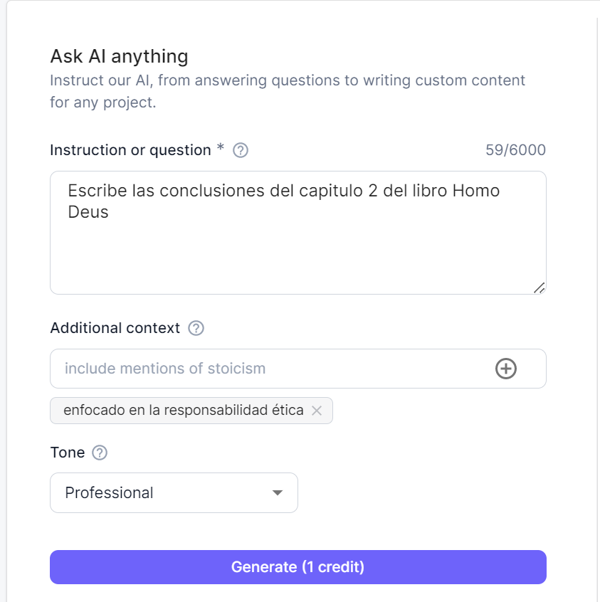
Evaluación 7 ptos:
  En un documento copia la imagen de la pregunta realizada y los criterios utilizados como se muestra a continuación.
  Copia la respuesta generada por la IA
  Responde: ¿La respuesta de la IA es correcta o incorrecta?. Justifique su respuesta?

Slide 9

Es una herramienta que realiza presentaciones utilizando el motor de GPT-3 y Dall-E para generar las imagenes.
Posee diversas opciones para crear productos como: Crear imágenes, un solo slide de presentación, presentación desde un documento o crea una presentación colocando una descripción del tema a desarrollar.
Comencemos a usar Tome, dirigete a su página web: https://tome.app/

Slide 10


Logueate con tu
cuenta Google
1
Da click aqui
2
Da click aqui

Slide 11
Evaluación 7 ptos:
  Crea una presentación con uno de los siguientes temas:
    El electromagnetismo y su influencia en el avance tecnológico del siglo 20.
    La responsabilidad social desde la perspectiva de Harari en su obra Homo Deus.
    Reacciones químicas: tipos y equilibrio químico.
    Funciones: tipos de funciones, propiedades, gráficas y aplicaciones.
  Comparte el link por la plataforma del aula virtual.

Slide 12

Es una herramienta que genera un juego de trivia.
Solo debes colocar el tema que deseas la trivia.
Puedes jugar solo o con amigos
Ingresa a:
https://joinplayroom.com/games/booom/

Slide 13

Evaluación 6 ptos:
  Crea una trivia con uno de los siguientes temas:
    Libro Homo Deus de Harari
    Libro 21 lecciones para el siglo XXI de Harari
    Arduino UNO
    Historia de Venezuela
    Geografía de Venezuela
    Realice el juego y al final compartelo dando click en el botón:
y copia el link en el aula virtual
Si detectas algún error describirlo en la entrega en el aula virtual.

Slide 14
Fin de Presentación

